Slide 1
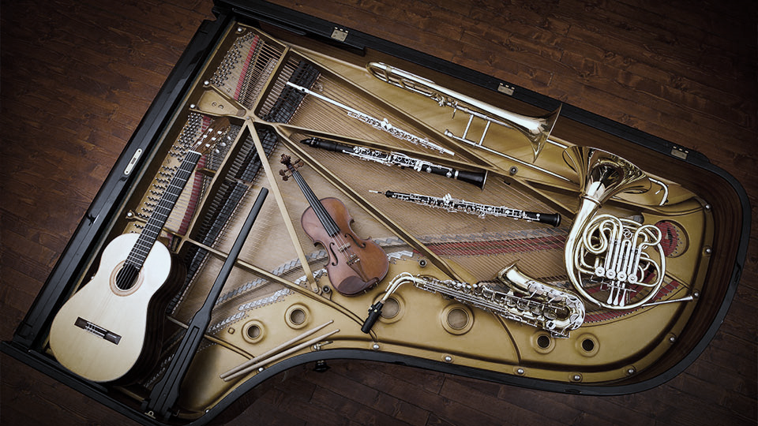

INSTRUMENTALNA GLASBA

Slide 2
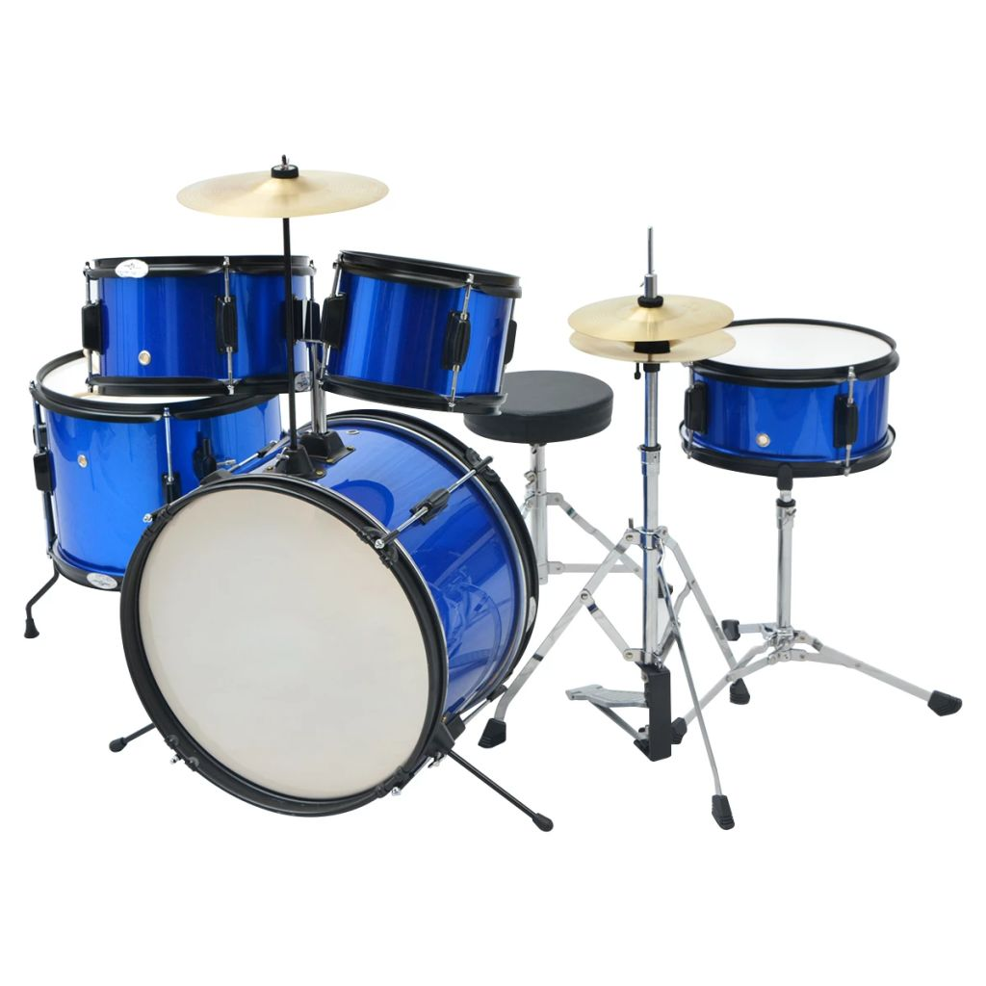
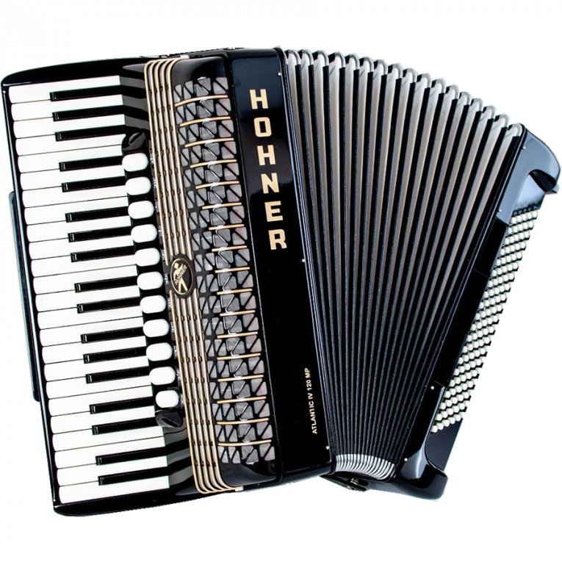
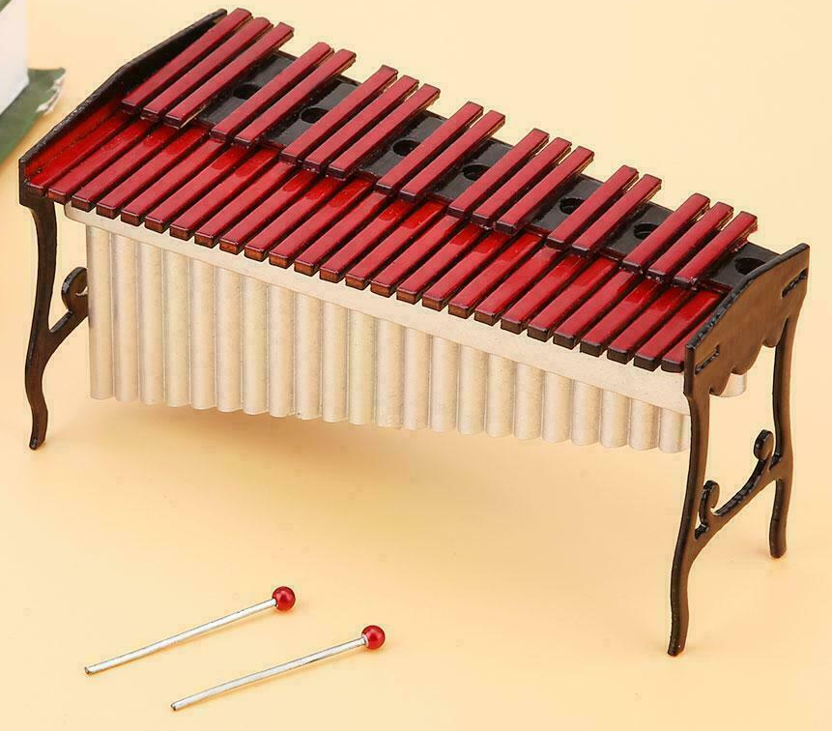
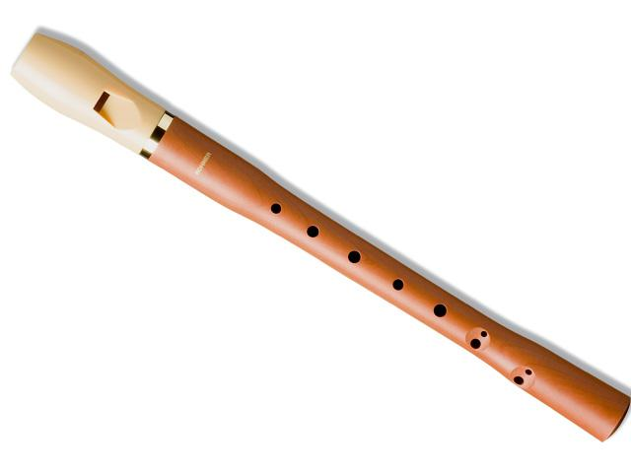
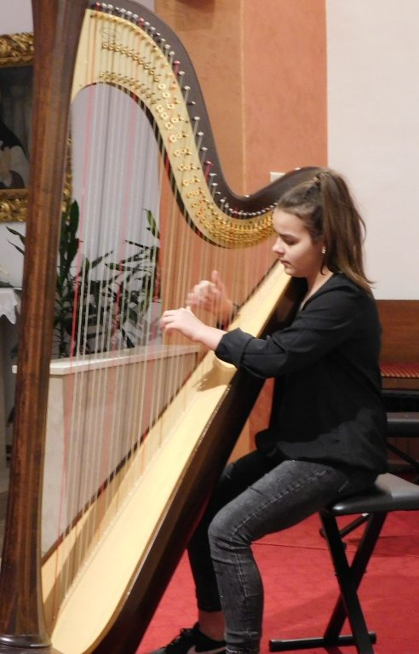
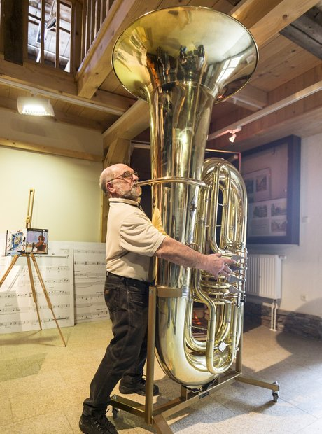
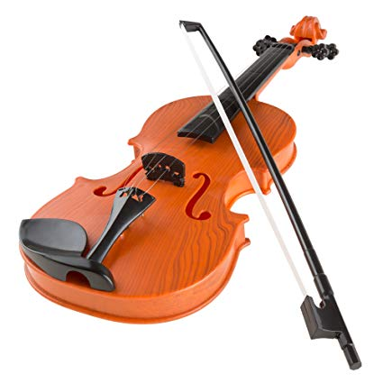
TOLKALA
GLASBILA S TIPKAMI
PIHALA
DRUŽINE GLASBIL
GODALA
TROBILA
BRENKALA

Slide 3
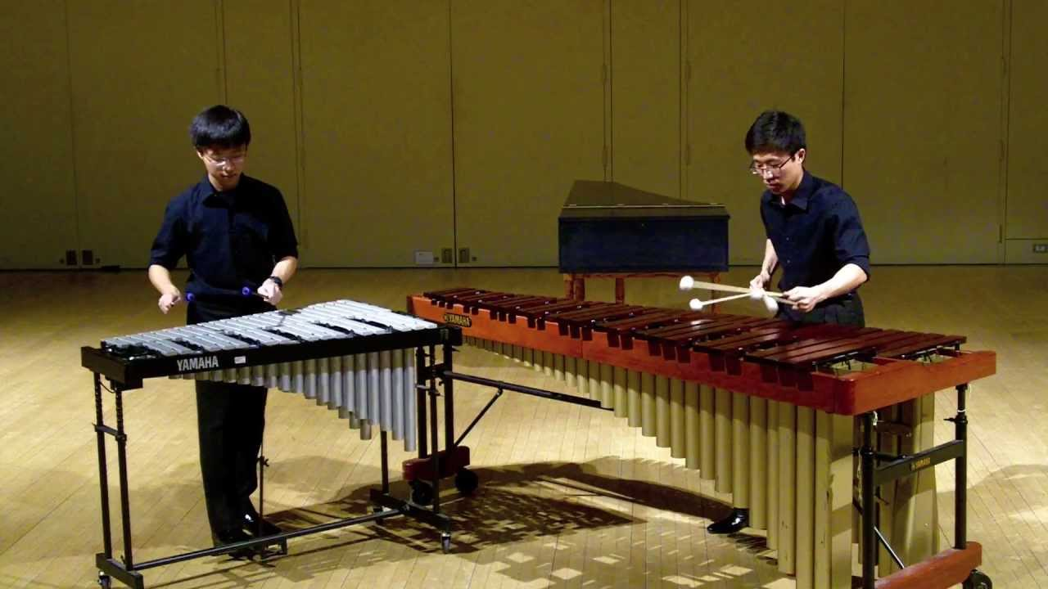
TOLKALA
TOLKALA
z določljivo tonsko višino
TOLKALA
z nedoločljivo tonsko višino
KSILOFON
ZVONČKI
METALOFON
PAVKE
CEVASTI ZVONOVI
MALI BOBEN
VELIKI BOBEN
ČINELE
PALČKE
ROPOTULJE
TRIANGEL
TAMBURIN
POSLUŠAJ POSNETEK. SLIŠAL-A BOŠ DVE MELODIČNI TOLKALI OB SPREMLJAVI RAZLIČNIH BOBNOV.
MELODIČNI TOLKALI STA:
MARIMBA (VELIK KSILOFON),
VIBRAFON (VELIK METALOFON).

